Slide 1

AWS雲端企業
馮治平
2016/10/06

Slide 2
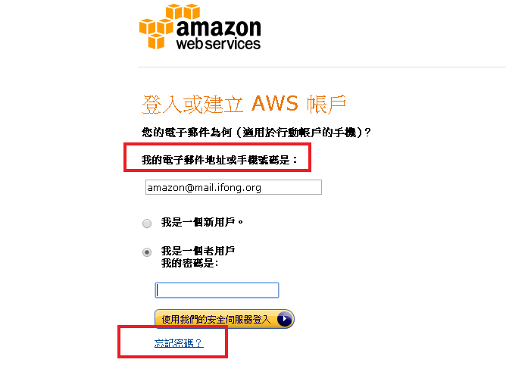
AWS 忘記登入密碼

Slide 3
建製 W2008 R 虛擬機器
VM 選擇 MicroSoft Windows Server 2008 R2 base 32bits
use 32bits, 64bits too fat
Tag Instance 選擇喜愛名稱
群組安全選擇開放埠號 3389
Key Pair 可以選用已存在的或生新的

Slide 4
系統管理人第一次登入
以正確的 key pair 來取得密碼
使用內建的遠端桌面軟體來登入
主機之 ip 於管理界面上可以取得
帳號使用 administrator
第一次登入後立即更改密碼
新建一個使用人帳號但有最高權限

Slide 5
一般使用者第一次登入
開始 控制台 更動時區
IE 置放在工具列
下載回 firefox 且安裝妥以廻避信任站台 (depreciated)
Firefox 可以用 user data 的方式於 launch 時加入 (best)

Slide 6
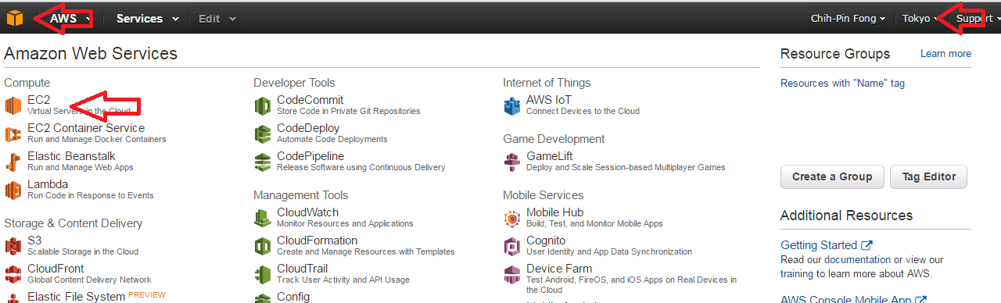
Tokyo 建立 windows VM
AWS
EC2
Site: Asia Tokyo

Slide 7
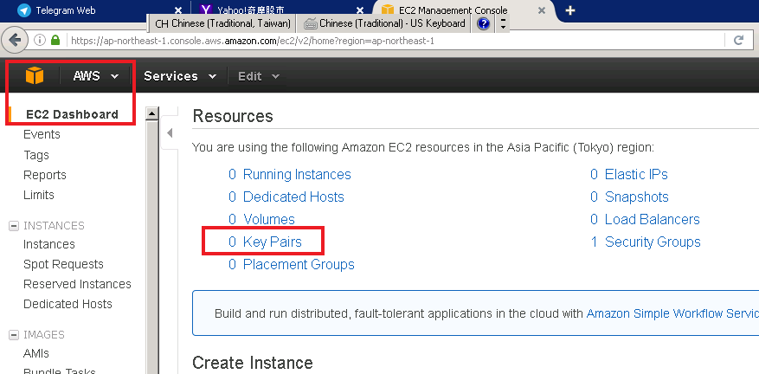
EC2 key pairs

Slide 8
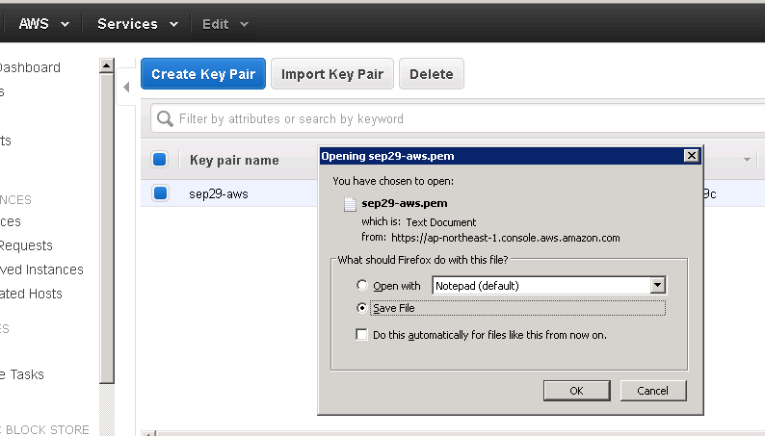
Save PEM file

Slide 9
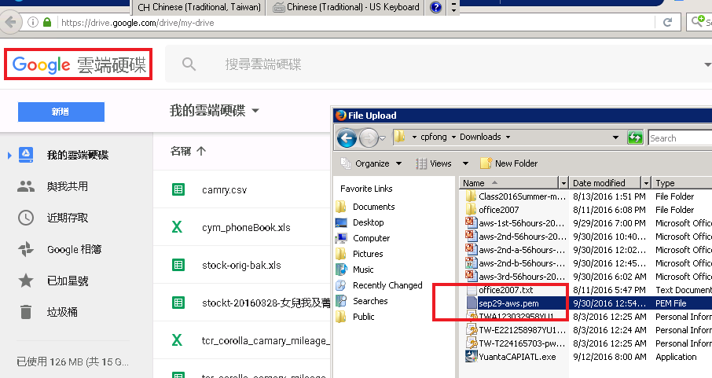
Upload to google HD

Slide 10
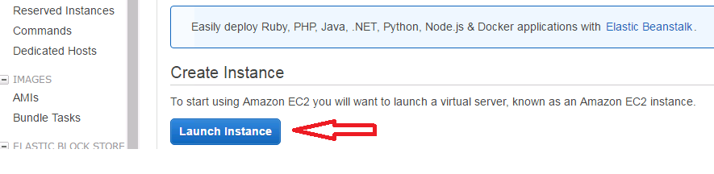
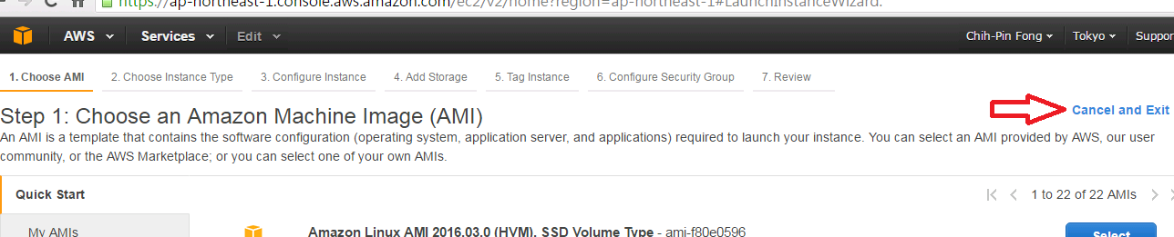
Tokyo 建立 windows VM(2)
Launch Instance

Slide 11
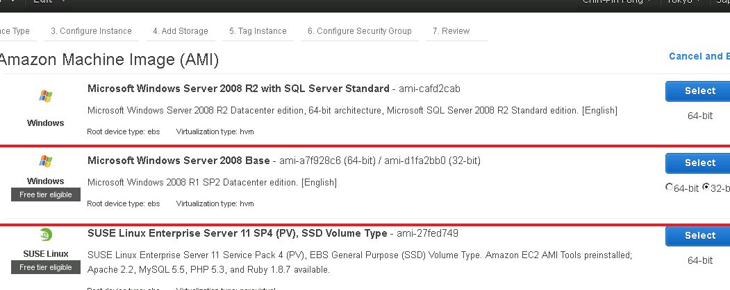
Windows 2008 32bits AMI

Slide 12
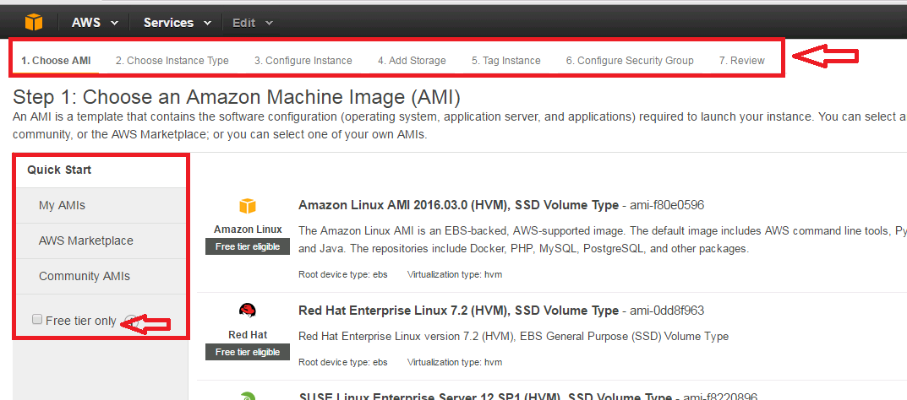
Tokyo 建立 windows VM(3)

Slide 13
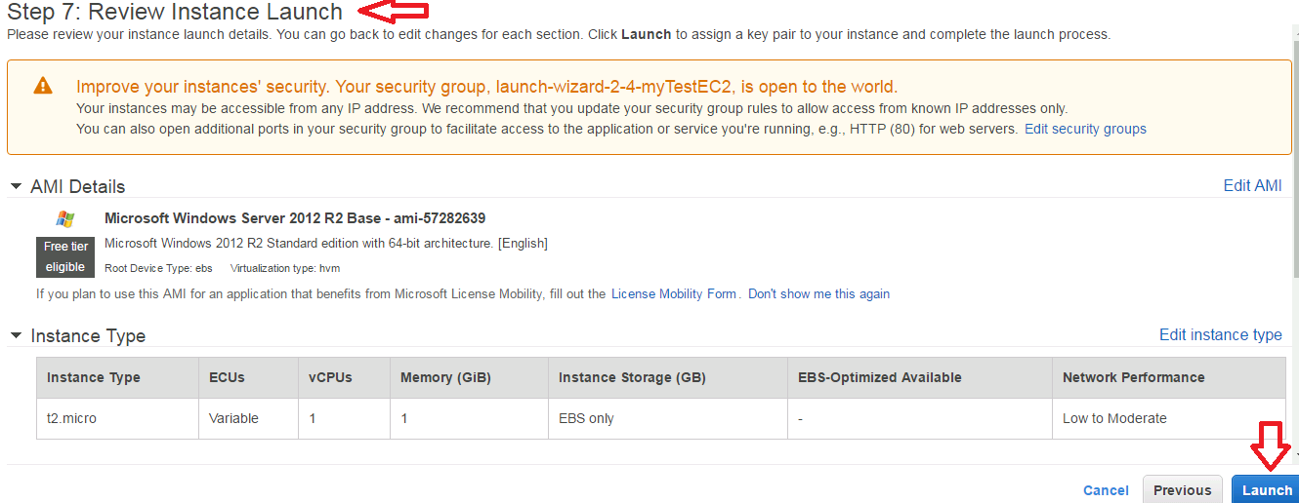
Tokyo 建立 windows VM(4)

Slide 14
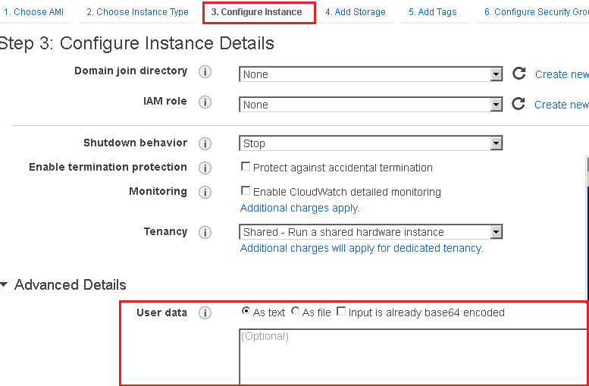
User data 1 at launch time

Slide 15
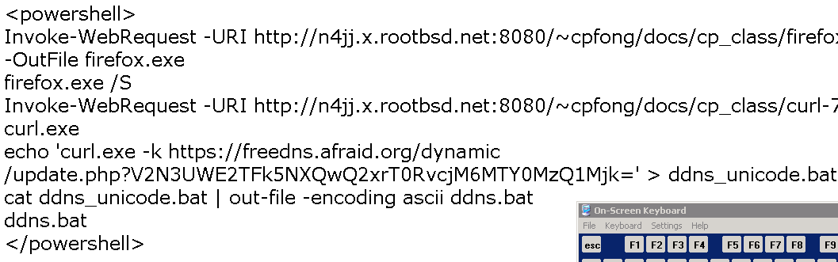
User Data 2
Launch instance can use user own script
Ex save firefox in

Slide 16
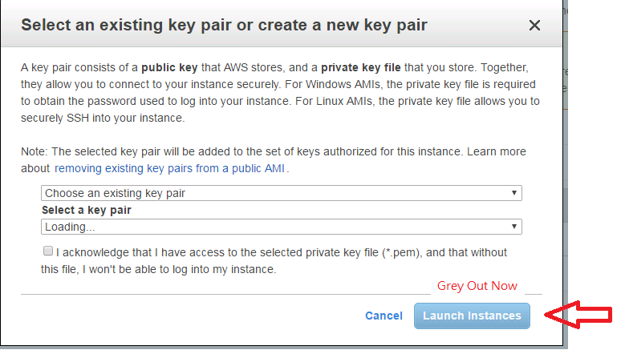
Tokyo 建立 windows VM(5)

Slide 17
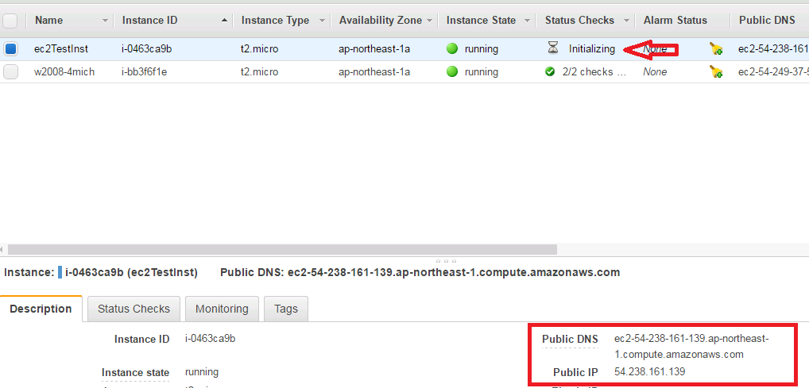
VM initialize

